Slide 1
多种所有制共同发展

Slide 2
背景
所有制
中国特色社会主义市场经济与其他国家的市场经济有何区别？
关于非公有制经济的必要性、重要性和长期性的认识则经历了相当的波折
但公有制经济和非公有制经济的关系，特别是国有企业和民营企业之间的关系，仍然值得辨析

Slide 3
背景
“两个毫不动摇”写入新时代坚持和发展中国特色社会主义的基本方略
毫不动摇地巩固和发展公有制经济
毫不动摇地鼓励、支持、引导非公有制经济发展
用长期、全局、多维的视角去审视国有企业和民营企业的作用和局限
厘清未来多种所有制经济共同发展的方向

Slide 4
多种所有制共同发展的 历史与现实

Slide 5
（一）企业的运行方式
企业是生产者，通过组织各种生产要素，去追求利润
如何提高利润：低成本和高产出
提升生产技术
改善公司治理

Slide 6
（一）企业的运行方式
企业组织生产和管理，先要明确企业的所有权和控制权的归属，即谁拥有公司和谁做出经营管理决策
私人企业制度
所有权和经营权可以统一：企业家既从事经营管理，也承担由此带来的风险
所有权和经营权可以分离：股东承担经营风险和取得经营收入，而职业经理人主要负责经营管理

Slide 7
（一）企业的运行方式
所有权和经营权可以分离，产生委托代理问题
雇主与雇员、股东与经理之间
由于信息的不完全，委托人不知道代理人要采取什么行动，即使知道代理人的某种行动，也不能完全观察和测度代理人的努力程度
委托人和代理人之间存在的利益分割关系，常常会使得代理人不按照委托人的意图行事

Slide 8
各类道德风险
在本职工作上投入不足
过度投资损害股东利益
为了巩固地位采取盈余管理策略、反对收购策略等
通过自我交易行为增加私人收益

Slide 9
（一）企业的运行方式
解决方法
管理层激励：奖金、股票、期权（也可能导致经理人冒险）
隐性激励：股东施加的业绩压力；管理层流动性
外部监督：积极性监督（与控制权行使相关，董事会、大股东、机构投资者等）和投机型监督（股票分析师、短期债权人等）

Slide 10
企业家精神的重要性
不同于企业高管，企业家必须是创新者，能够革新生产方式
企业家要在不确定性下决定干什么、如何干
他们要善于捕捉住机会并创造利润，同时要擅长协调和利用稀缺资源，做出明智决断
成功的企业家至少需要敏锐、想象力、判断力和行动力，但最重要的是有创新精神和承担风险的勇气

Slide 11
埃隆·马斯克
1995年至2002年，马斯克与合伙人先后办了三家公司，分别是在线内容出版软件“Zip2”、电子支付“X.com”和“PayPal”。
2002年6月，马斯克投资1亿美元创办美国太空探索技术公司SpaceX公司，出任首席执行官兼首席技术官。2018年2月7日4点45分，SpaceX公司的“重型猎鹰”运载火箭在美国肯尼迪航天中心首次成功发射，并成功完成两枚一级助推火箭的完整回收。
2004年，马斯克向特斯拉汽车公司投资630万美元，出任该公司董事长。
2021年12月8日，马斯克表示，他所创立的神经技术公司Neuralink将在2022年展开人体试验，测试其人脑芯片的性能
2022年4月5日，埃隆·马斯克将在获得推特9.2%的股份后加入其董事会，成为推特最大单一股东

Slide 12
（二）国有企业和私营企业在运行机制上的主要异同
私营企业目标较单一，即追求利润和投资回报。而国有企业则具有多重目标。
国有企业功能可以分为收益性功能、工具性功能和公共性功能
收益性功能即国有企业也追求效率和资本回报
工具性功能是指将国有企业作为实现政策目标的工具
稳定就业、稳定固定资产投资、稳定物价等。
公益性功能是指国有企业提供国计民生的保障
提供水电气、公共交通等公共品

Slide 13
（二）国有企业和私营企业在运行机制上的主要异同
在所有权和经营权上，私营企业的两权分离不同于国有企业的两权分离
国有企业的所有权归属各级国资委所有，但各级国资委均是政府部门，难以具体而长期地关心国有资产的保值和增殖。
官员既不承担企业的经营风险，也不能分享企业的经营利润
国有企业的所有权缺位问题或多或少存在

Slide 14
（二）国有企业和私营企业在运行机制上的主要异同
在对企业家的筛选上，私营企业是市场机制，而国有企业是任命制
残酷的市场竞争？
具有企业家精神？
管理企业的能力？

Slide 15
（三）多种所有制共同发展的必要性
既然国有企业和运行机制面对种种难题，那为什么社会主义市场经济既需要国有企业也需要私营企业？
要充分激发市场主体的活力，调动企业的创新能力，就需要充分发挥市场在资源配置中的决定性作用
如果市场是竞争性的，能够允许私营企业自由进入，那么为了生存并获利，私营企业一定会想尽办法有效利用资源，并不断创新
在存在公共物品、自然垄断、外部性和信息不完全等问题时，市场就无法实现资源优化配置——市场失灵
在中国，国有经济某种程度上就在弥补市场失灵，承担着调节市场、维护社会稳定、提供公共产品的作用

Slide 16
（三）多种所有制共同发展的必要性
2019年工业行业中国有企业占比：
国有企业占比超过50%以上的行业有9个，分别是烟草、电力热力、石油和天然气开采、供水、煤炭、石油、煤炭及其他燃料加工业、金属制品、机械和设备修理业、燃气生产供应业，绝大部分是自然垄断部门和公共品部门。
在服务业，国有经济则主要集中在金融、医疗和教育行业，这些也基本是公共品部门和涉及国家经济安全的部门。

Slide 17
（三）多种所有制共同发展的必要性
政策工具的功能：
在经济周期的下行期，国有企业有扩大就业、带头增加固定资本投资、保障经济增速的作用
国有企业的分配制度还在一定程度上维护了收入分配的公平。
当面临通货膨胀压力，国有企业在政府指导下通过扩大生产、控制价格来缓解通胀压力。
与私营企业行为有可能放大经济波动的情况相比，国有企业具有社会稳定器的作用（但是有代价）。

Slide 18
（三）多种所有制共同发展的必要性
随着中国市场经济体制的不断完善，国有企业的公益性功能将不断提升，工具性功能会逐渐减弱，但也不会消失
非公有制经济的活跃性和创造性
国有企业也发挥着重要的功能
多种所有制经济共同发展是必然的，都在为长期的、全局的、多维的发展目标做贡献

Slide 19
国有企业负重前行 和改革中的新困境

Slide 20
国有企业改革的历程 ——计划经济时期的单一公有制格局
为什么在解放初期要选择计划经济
1949年新中国成立初期，与历史最高年份相比，工业总产值减少50%，其中重工业减少70%，轻工业减少30%，煤炭产量减少48%，钢铁产量减少80%以上，人均国民收入仅27美元，且物价飞涨，人民生活极端困难
尽快恢复国民经济，提高人民生活水平。“集中力量办大事”的优势，有助于在短期内治理财政枯竭、通货膨胀的局面，顺利渡过经济困难时期，把有限的资源集中到重点建设上
政府以指令性方式提出了“六个统一”：财政收支统一、公粮统一、税收统一、编制统一、贸易统一、银行统一。
1952年，中央成立了国家计划委员会，计划经济体制正式建立。

Slide 21
国有企业改革的历程 ——计划经济时期的单一公有制格局
计划经济的建立
通过公私合营、赎买政策完成了对民族资本主义工商业、官僚资本和外国在华资本的处理
为了尽快建立起社会主义公有制经济，进行了大规模的国有投资
第一个五年计划时期，中国完成了以156项工程为中心的694个大中型建设项目，构建起了比较完整的工业体系
当时的国有企业被称为国营企业，不仅资本归国家所有，而且由国家直接经营
随后，大型国有企业陆续归中央各工业部直接管理
到1956年，基本上形成了中央和地方分级管理的体制
国有经济是中国经济运行中的绝对主体，其他类型企业的数量和作用基本可以忽略不计

Slide 22
国有企业改革的历程 ——计划经济时期的单一公有制格局
计划经济的弊端：
价格调节供求的机制无法发挥作用
国有企业缺乏生产的积极性
国有企业没有自主生产和经营权，企业按照政府的指令性计划生产经营
在财务方面，国家对国有企业实施“统收统支”，企业的绝大部分利润上缴中央和地方政府，只能提取一定比例的利润作为企业奖励基金
在劳动工资管理方面，国家对国营企业用工进行统一分配，国有企业员工端着铁饭碗、吃大锅饭
在计划经济模式下，企业生产的产品都被视为物资，并不到市场上进行销售，而是分类分级进行分配，各种产品虽然也有价格，但是由政府统一定价管理。

Slide 23
国有企业改革的历程 ——放权让利和两权分离（1978-1992）
1978年中共第十一届三中全会召开，会议指出，当时中国经济体制的严重问题是权力过于集中，束缚了人们的创造性和积极性，应该大胆下放权力，让地方政府和国有企业在国家统一计划的指导下享有更多的经营自主权
第一步：放权让利
1978年10月，四川省六家国有企业拉开了改革的试点。
1979年7月，国务院颁发《关于扩大国营工业企业经营管理自主权的若干规定》及其4个配套文件
国有企业在完成了国家计划的前提下可以自行安排生产和销售，同时实行利润留成制度。

Slide 24
国有企业改革的历程 ——放权让利和两权分离（1978-1992）
第二步：利改税
1984年国务院颁发了《关于进一步扩大国营工业企业自主权的暂行规定》，明确提出国有企业拥有生产经营计划权、产品销售权、资金使用权、人事劳动管理权、工资奖金使用权等十项自主权。
第三步：国有企业经营权和所有权分离，企业自主安排经营
1986年12月，国务院发布了《关于深化企业改革增强企业活力的若干规定》，在全国推行企业经营承包制度。
国有企业的产值和利润都大幅上升

Slide 25
国有企业改革的历程 ——放权让利和两权分离（1978-1992）
承包制改革的不足之处
企业盈利可以分红，亏损却不承担损失
期限较短，导致企业短期化行为
信息的不对称，国家无法对企业进行监管，国家财政收入的增长速度远低于企业利润的增长

Slide 26
国有企业改革的历程 ——现代企业制度、抓大放小和三年国企改革（1992-2001）
1993年承包制被全面废除。1993年11月，第十四届三中全会指出国有企业改革的方向是建立产权明晰、权责明确、政企分开、管理科学的现代企业制度
大型国有企业改革：
1994年，国务院选取了100家大中型国有企业进行了现代企业制度试点
中央政府开始推动大中型国有企业进行股份制改革，建立以资本为联接纽带的企业集团和母子公司体制
小型国有企业改革：
十四届五中全会通过了《中共中央关于制订国民经济和社会发展“九五”计划和2010年远景目标的建议》，抓大放小
小型国有企业通过出售、股份制改革、破产、重组等方式完成了改制。

Slide 27
国有企业改革的历程 ——现代企业制度、抓大放小和三年国企改革（1992-2001）
大国企机构庞大、冗员过多、社会负担重，明显不适应市场经济体制，逐渐陷入了困境
1997年底，在全国国有及国有控股的大中型工业企业中，亏损面达到39.1%，亏损户平均负债率79.9%
国有企业大面积停产、半停产，无法偿还银行利息，很多企业连续数月甚至几年都不能按时、足额发放职工工资

Slide 28
国有企业改革的历程 ——现代企业制度、抓大放小和三年国企改革（1992-2001）
1998年3月19日，三年国企改革拉开帷幕：国有企业改革攻坚和扭亏脱困三年计划，力争到20世纪末使大多数国有大中型骨干企业初步建立现代企业制度
1998－2000年期间，政府投入大量资金为重点行业进行政策性减亏，包括增加核销银行呆坏账准备金、剥离国有企业的不良债务
改革成效
三年国有企业改革攻坚计划在2000年基本完成，对580户国有企业4050亿元的债务实行了债转股

Slide 29
国有企业改革的历程 ——现代企业制度、抓大放小和三年国企改革（1992-2001）
改革成效
三年国有企业改革攻坚计划在2000年基本完成，国家对580户国有企业4050亿元的债务实行了债转股
实施兼并破产的企业有1718户，2100多万国有企业职工下岗（其中1300多万再就业）。
截止2000年底，国家重点监控的6599个亏损户中有4800户实现扭亏为盈，结束了连续6年净亏损的局面
全年国有及国有控股工业企业实现利润是1997年的2.9倍

Slide 30
国有企业改革的历程 ——完善现代企业制度和建立国有资产管理制度（2002-2012）
改革重点是在企业层面完善公司制和股份制
要探索公有制的多种有效实现形式，积极推行股份制，发展混合所有制经济，实行投资主体多元化
一大批中小国有企业通过非国有化的股份制和股份合作制完成了改制
一些大型国有企业也加入到了改制的行列中
民营企业广泛参与，并购了大量的国有企业
管理层收购和员工持股也成为国有企业改制的重要方式

Slide 31
国有企业改革的历程 ——完善现代企业制度和建立国有资产管理制度（2002-2012）
国有企业改制中出现了问题
国有企业的出售程序不规范
出售价格不合理
管理层自买自卖
暗箱操作
国有资产流失

Slide 32
郎咸平与顾雏军之争
格林柯尔集团的创办人
郎咸平2004年8月9日在复旦大学的一次演讲活动。郎咸平题发表《格林柯尔：在“国退民进”的盛宴中狂欢》演讲，揭露顾雏军在收购活动中卷走国家财富。
郎咸平表示，他和他的学生经过3个月的研究发现，顾雏军先后收购了科龙、美菱、亚星客车以及ST襄轴等四家公司，号称投资41亿元，但实际只投入3亿多元。郎咸平称，顾雏军的运作手段往往是通过介入被收购公司管理层后，大幅提高企业运营费用，提高公司亏损幅度进而压低收购价格来实现的。
后来顾雏军入狱，在狱中不得不签署了一个个股权转让协议，他一手打造的格林柯尔系轰然倒塌
2003年底，国家开始规范国有企业改制，禁止大型国有企业的产权向管理层转让，对职工持股也进行了一些限制，部分民营并购的国有企业甚至出现了重新国有化。

Slide 33
国有企业改革的历程 ——完善现代企业制度和建立国有资产管理制度（2002-2012）
防止国有资产流失，同时解决国有资产“所有者缺位”的问题
中国共产党第十六次全国代表大会决定，改革国有资产管理体制，建立各级政府的国有资产监督管理委员会。
国资委专门履行出资人的职责，不承担政府的社会公共管理职能，按照国有资产管理的规定和政企分开的原则，使国有企业自主经营、自负盈亏
2003年10月召开的中国共产党十六届三中全会提出了要建立“归属清晰、权责明确、保护严格、流转顺畅”的现代产权制度，使股份制作为公有制的主要实现形式。

Slide 34
国有企业改革的历程 ——完善现代企业制度和建立国有资产管理制度（2002-2012）
改革成效
到2005年底，国家重点企业中有2524家国有及国有控股企业，其中有1331家改制为股份制企业，改制面为52.7%。国有中小企业改制面已达80%以上
中央企业，已有宝钢集团等19家企业按照《公司法》转制，开展董事会试点，实现了企业决策层与执行层分开，改善了公司法人治理结构
在中央企业及所属子企业中，股份制公司制企业户数比重已由2002年底的30.4%提高到2006年的64.2%
股权分置改革基本完成，截至2006年底，全国除国有金融机构控股的上市公司外，801家国有控股上市公司已有785家完成或启动股改程序，占比98%
Notes:
所谓股权分置，是指A股市场上的上市公司的股份分为流通股与非流通股。股东所持向社会公开发行的股份，且能在证券交易所上市交易，称为流通股；而公开发行前股份暂不上市交易，称为非流通股。这种同一上市公司股份分为流通股和非流通股的股权分置状况，为中国内地证券市场所独有。
股权分置不能适应资本市场改革开放和稳定发展的要求，必须通过股权分置改革，消除非流通股和流通股的流通制度差异。股权分置改革是为了解决A股市场相关股东之间的利益平衡问题而采取的举措。

Slide 35
国有企业改革的历程 ——全面深化国有企业改革(2013至今)
分类推进国有企业改革
完善现代企业制度
完善国有资产管理体制
发展混合所有制经济
强化监督防止国有资产流失
加强和改进对国有企业的领导
到2017年底，中央企业各级子企业，包含98家中央企业集团公司，基本完成了公司制改造。其中，超过2/3的企业引进各类社会资本实现了混合所有制。2013-2016年中央企业及各级子企业中混合所有制企业户占比由65.7%提高到68.9%

Slide 36
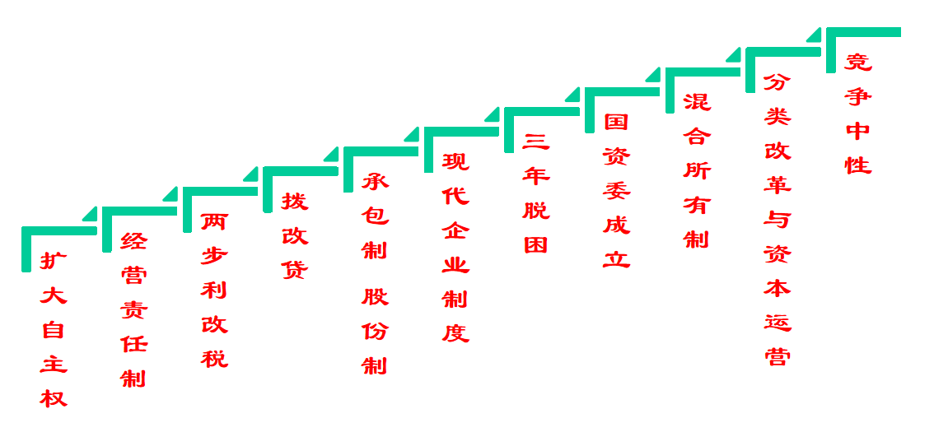
国有企业改革的历程
建立和完善现代企业制度
剥离政策性负担
放权让利和两权分离

Slide 37
国有企业改革的历程 ——改革中的国有企业负重前行
国有企业改革没有停过，但是国有企业效率偏低的问题始终无法得到根本解决，原因是什么？
自建立之日起，国有企业就承担了远超过一个企业该有的重任
国有企业是围绕着重工业优先发展战略而形成的。直至今天，一些资金投入大、建设周期长、投资回收慢、技术研发难度大、发展前景仍不明确的行业，资金负担沉重且短期效率低。
国有企业在很长一段时间内还是社会保障的提供者，“企业办社会”。直至1997年，才逐渐建立社会保障体系。国有企业职工的待遇有两个特点：一是工资低、福利全；二是享有企业保障。
冗员问题：“铁饭碗”，只进不出，有保就业的职责。员工数量不能根据市场状况来调节，企业也不能清退低效率的员工

Slide 38
国有企业改革的历程——国有企业面临的新困境
国有企业布局仍然不合理，竞争性行业国企比重不断增加
中共十五届四中全会上，中央就审议并通过了《中共中央关于国有企业改革和发展若干重大问题的决定》，文件指出“国有经济分布过宽，整体素质不高，资源配置不尽合理，必须着力加以解决”，并提出了要“从战略上调整国有经济布局，坚持有进有退，有所为有所不为”，国有经济需要向“涉及国家安全的行业、自然垄断的行业、提供重要公共产品和服务的行业，以及支柱产业和高新技术产业中的重要骨干企业”的行业集中的战略。
2014年和2019年工业行业国有及国有控股企业的营收占比，其中括号内为样本期间的变化。可以发现，在39个行业中，除了电力热力、石油和天然气开采、石油、煤炭及其他燃料加工业、电力机械业四个行业，其余35个行业国有经济的比重均有不同程度的增加。

Slide 39
国有企业改革的历程——国有企业面临的新困境
2014年国有企业占比 | 行业占比变化
≥70% | 烟草（99.3%-99.7%），电力热力（93.3%-89.8%），石油和天然气开采（87.3%-82.2%）
60%< ~ ≤70% | 供水（68.8%-71.9%），石油加工（66.3%-61.4%）
30%< ~ ≤60% | 煤炭（58.5%-56.6%），燃气生产供应（48.6%-52.6%），汽车制造（43.6%-43.7%），铁路等其他运输设备（39.7%-51.3%），有色金属冶炼（32.5%-36.5%），黑色金属冶炼（31.3%-35.5%），有色金属矿采选（30.0%-42.6%）
10%< ~ ≤30% | 黑色金属矿采选（16.1%-35.7%），化学原料及制品（16.0%-21.3%），饮料（16.0%-25.8%），专用设备（14.2%-14.1%），建筑业（12.5%-12.3%），通用设备（10.6%-12.7%），非金属矿采选业（10.0%-12.2%），医药（9.7%-11.1%）
<10% | 仪器仪表（9.6%-12.0%），非金属制品（8.7%-12.5%），电子设备（8.5%-8.7%），电气机械（8.3%-7.5%），印刷（7.5%-8.8%），化纤（6.6%-12.6%），金属制品（6.1%-8.9%），食品（6.0%-6.7%），农副食品（5.7%-6.7%），造纸（5.4%-4.4%），废弃资源利用（5.1%-7.8%），橡胶塑料（4.2%-4.7%），文教用品（3.4%-4.7%），纺织业（2.3%-2.8%），木材加工（1.6%-1.9%），家具（1.1%-1.9%），纺织服装（0.9%-1.3%），皮革制品（0.6%-0.7%）

Slide 40
国有企业改革的历程——国有企业面临的新困境
竞争性行业国有企业不断上升的主要原因：
资本的逐利性，尤其是在房地产和金融领域
竞争性行业的进入门槛低，国有企业具有天然的资本优势
在利润和成本的双重驱动下，竞争性行业国有企业的比重仍然有所提高，但这与国有企业的职能定位是不一致的
国家资源有限的情况下，竞争性国有企业不断增加，意味着投入到其他部门国有资源会被挤占

Slide 41
国有企业改革的历程——国有企业面临的新困境

Slide 42
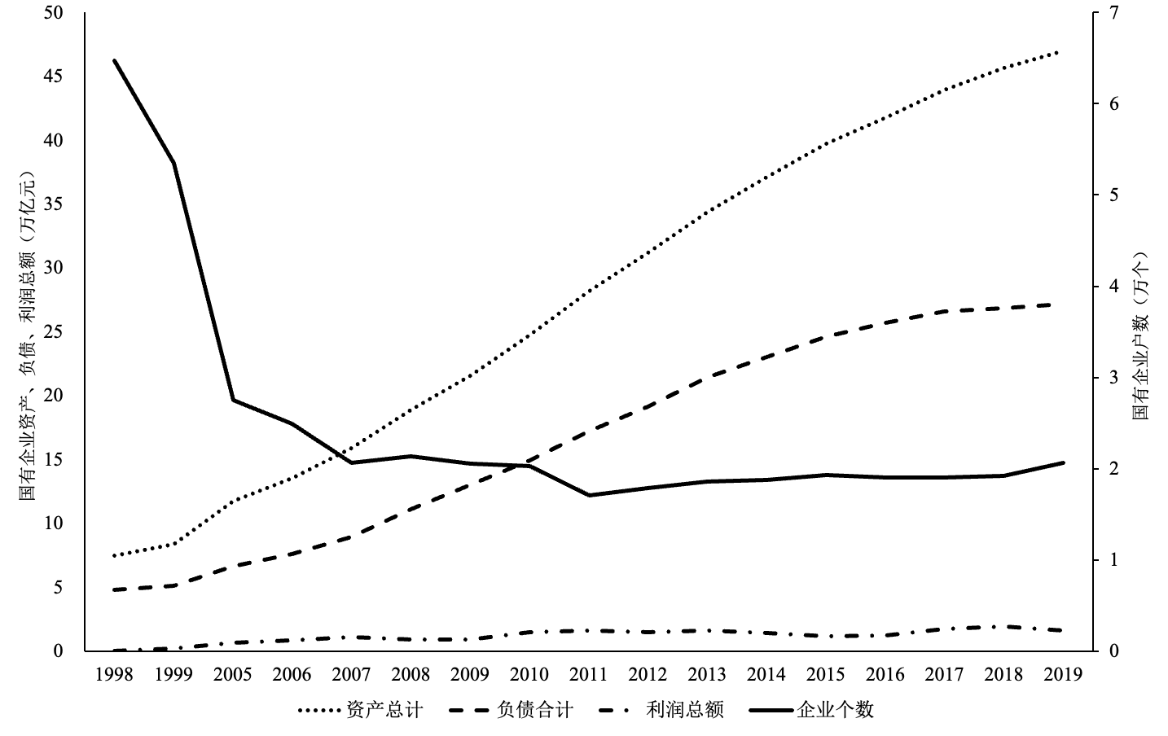
国有企业改革的历程——国有企业面临的新困境
1998-2019年国有工业控股企业的经营状况仍然不佳

Slide 43
国有企业改革的历程——国有企业面临的新困境
国有企业的生存状态出现两极分化
部分国有企业生存困难，靠政府的输血生存。近年来，中国出现了大量的僵尸企业，这些企业已停产、半停产、连年亏损、资不抵债，主要靠政府补贴和银行续贷维持经营2016年国资委已经全面梳理出中央企业需要专项处置和治理的“僵尸企业”和特困企业2041户，涉及资产3万亿元。
 | 2007 | 2008 | 2009 | 2010 | 2011 | 2012 | 2013 | 2014 | 2015 | 2016 | 2017 | 2018 | 2019 | 2020
盈利面 | 56% | 57% | 59% | 60% | 60% | 59% | 58% | 58% | 57% | 64% | - | 64% | - | -
负债率 | 60% | 62% | 63% | 63% | 64 % | 64% | 64% | 65% | 66% | 66% | 66% | 65% | 64% | 64%

Slide 44
国有企业改革的历程——国有企业面临的新困境
国有企业的生存状态出现两极分化
一批国有企业在金融、通讯、天然气石油、公共事业等领域占据垄断地位，获得了极高的利润。
世界财富500强企业中，中国上榜公司达到一百多家，但是其中绝大部分是垄断行业的央企

Slide 45
国有企业改革的历程——国有企业面临的新困境
年份 | 企业类型 | 总资产收益率
2000年 | 国有 | 2.87
 | 私营 | 4.9
 | 外资 | 4.99
 | 全部 | 3.48
2006年 | 国有 | 6.28
 | 私营 | 7.88
 | 外资 | 6.98
 | 全部 | 6.7
2014年 | 国有 | 3.91
 | 私营 | 11.05
 | 外资 | 8.37
 | 全部 | 7.12
2019年 | 国有 | 3.42
 | 私营 | 7.3
 | 外资 | 7.2
 | 全部 | 5.42
国有企业总体效率有所提高，但是与其他类型企业仍存在较大差异
必须认识到国有企业效率较低的复杂性
无法排除有部分国有企业经营不善、战略失误，同时，国有企业兼具收益性、工具性和公共性的功能

Slide 46
日益壮大的民营企业 和有待改善的生存环境

Slide 47
一、民营经济地位的演进
民营经济地位的确立（1978-1991）
1949年，民族资本工业的产值为68.3亿元，占全国工业总产值的48.7%。
1956年，全国已实行全行业公私合营企业的产值已经占原私营工业总产值的99.8%，82.2%的私营商业户数实行了公私合营。
到1966年9月定息期满，公私合营企业完全转为国有制企业
改革开放后，邓小平同志提出让一部分地区一部分人先富裕起来，带动全体人民逐步达到共同富裕，并明确提出了“一定范围的劳动者个体经济是必要补充”的论断，为个体私营经济发展创造了条件。

Slide 48
傻子瓜子
年广久自小家庭特别困难，也不识字，只能靠做小生意谋生，还曾因为“投机倒把”等罪名三次入狱。1981年，年广久创制出风味独特的瓜子，并以自己的绰号命名为“傻子瓜子”。1982年，年广久靠炒卖瓜子就已经赚了100万，仅1984年傻子瓜子公司就纳税30多万元，雇工人数也达140多人。
马克思在《资本论》第一卷第三篇第九章《剩余价值率和剩余价值量》中以雇员人数8人为界限，划分了“小业主”与“资本家”的界线，“年广久是剥削分子”、“安徽有个年广久，炒瓜子雇佣了12人，算不算剥削”类似的声音在全国流传。

Slide 49
傻子瓜子
1980年，邓小平在第一次看到关于“傻子瓜子”问题的报告后，肯定个体私营经济的发展，并对一些人争论新生事物的姓“社”姓“资”问题，明确表示要“放一放”和“看一看”。
1984年10月22日，邓小平在中顾委第三次全体会议上说：“前些时候那个雇工问题，相当震动呀，大家担心得不得了。我的意见是放两年再看。那个能影响到我们的大局吗？如果你一动，群众就说政策变了，人心就不安了。你解决了一个‘傻子瓜子’，会牵动人心不安，没有益处。让‘傻子瓜子’经营一段，怕什么？伤害了社会主义吗？”
1992年初，邓小平在南巡讲话中再次谈到“傻子瓜子”问题，“这次十三届八中全会开得好，肯定农村家庭联产承包责任制不变。一变就人心不安，人们就会说中央的政策变了。”“农村改革初期，安徽出了个‘傻子瓜子’问题。当时许多人不舒服，说他赚了一百万，主张动他。我说不能动，一动人们就会说政策变了，得不偿失。像这一类的问题还有不少，如果处理不当，就很容易动摇我们的方针，影响改革的全局。”

Slide 50
一、民营经济地位的演进
民营经济地位的确立（1978-1991）
1984年10月20日，中共十二届三中全会通过的《中共中央关于经济体制改革的决定》重申，个体经济“是社会主义经济必要的有益的补充，是从属于社会主义经济的”，中央首次承认了个体经济的合法性。
十三大以政治报告形式第一次做出了中国处于并且会长期处于社会主义初级阶段的判断，同时指出“私营经济”“是社会主义公有经济必要的和有益的补充”。
1988年4月召开的七届人大一次会议通过了《宪法》修正案，第一次以国家根本大法的形式确立了私营经济在中国的合法地位。
1988年6月国务院正式颁布《中华人民共和国私营企业暂行条例》做出明确界定：“私营企业是指企业资产属于私人所有、雇工八人以上的营利性的经济组织”。
国务院颁布了私营企业暂行条例，当年底全国注册私营企业就达到4万户，到次年6月迅速发展到9万户，企业投资者接近21万人
在1989-1991年间，由于苏联和东欧社会主义国家政局动荡，“姓社姓资”争论加剧，民营经济发展增速出现了回落。

Slide 51
一、民营经济地位的演进
民营经济的快速发展（1992-2002）
1992年，邓小平南巡讲话，提出了社会主义本质论。要看是姓‘资’还是姓‘社’的问题，判断的标准，应该主要看“是否有利于发展社会主义社会的生产力，是否有利于增强社会主义国家的综合国力，是否有利于提高人民的生活水平”。南巡讲话终止了理论上纠缠不休的关于资本主义和社会主义的讨论，彻底扭转了民营经济徘徊不前的局面。此后3年，私营企业户数年均增速超过50％。
1993年11月召开的中共十四届三中全会通过的《中共中央关于建议社会主义市场经济体制若干问题的决定》则首次明确提出了“鼓励”非公有制经济发展的政策。
中共十五大把“公有制为主体、多种所有制经济共同发展”确立为基本经济制度，明确提出“非公有制经济是我国社会主义市场经济的重要组成部分”。
1992年后的十年间，民营企业数量和规模实现跨越式增长，从14万户增加到244万户，年均增长33％；注册资金年均增长60％；投资者人数年均增长49％；从业人员增长近14倍；税收贡献从4亿元增加到976亿元，年均增长70％

Slide 52
一、民营经济地位的演进
民营经济地位迅速提升（2002-2012）
中共十六大在党的文献中第一次提出“毫不动摇地巩固和发展公有制经济”，“毫不动摇地鼓励、支持和引导非公有制经济发展”，首次明确个体户、私营企业主等都是中国特色社会主义事业建设者，极大激发了民营经济人士积极性和创造性
中小企业促进法（2002年）、反垄断法(2007年)、物权法（2007年）相继出台，在促进民营经济发展、保护公平竞争的市场环境和保护民营企业私有产权上提供了法律法规依据，进一步激发了民营经济发展的热情。
中共十七大则在全面坚持“两个毫不动摇”的基础上，更进一步提出了：“推进公平准入，改善融资条件，破除体制障碍，促进个体、私营经济和中小企业发展。以现代产权制度为基础，发展混合所有制经济”，细化了为民营经济发展优化市场环境和法治环境的具体路径。

Slide 53
一、民营经济地位的演进
民营经济地位迅速提升（2002-2012）
伴随着中国加入WTO组织，民营企业也迅速融入全球化的浪潮，实现了快速增长
2012年末，民营企业数量全国企业总数近80％
从业人员相比2002年增长3倍多
注册资本增长近12.6倍
个体工商户突破4000万户
民营经济地位迅速提升，贡献了全国超过60％的GDP和投资，以及约80%的就业

Slide 54
一、民营经济地位的演进
民营经济进入高质量发展阶段（2012-）
中共十八大在“两个毫不动摇”的基础上进一步提出了“保证各种所有制经济依法平等使用生产要素、公平参与市场竞争、同等受到法律保护”。
中共十八届三中全会则提出“公有制经济财产权不可侵犯，非公有制经济财产权同样不可侵犯；国家保护各种所有制经济产权和合法利益，坚持权利平等、机会平等、规则平等，废除对非公有制经济各种形式的不合理规定，消除各种隐性壁垒，激发非公有制经济活力和创造力”。
中共十九大把“两个毫不动摇”写入新时代坚持和发展中国特色社会主义的基本方略，作为党和国家一项大政方针进一步确定下来” 。

Slide 55
一、民营经济地位的演进
民营经济进入高质量发展阶段（2012-）
国家出台一系列简政放权、优化营商环境的改革措施
截止2019年12月份，全国有私营企业1981万户，占全国企业单位数的93.9%
就业人数4.05亿，是国有企业就业人数的2.83倍，是港澳台资和外商企业就业人数的17.16倍
民营经济中出现出一批实力雄厚的大型和超大型公司，2020年进入世界500强的中国民营企业有28家

Slide 56
二、民营经济的贡献
民营经济的发展极大促进了生产力发展，提高了人民生活水平
民营企业体制机制灵活、市场敏感度高、适应性强，充分调动和激发了全社会的竞争活力。
截止2019年，民营企业占中国企业的数量93.9%，民间投资占全社会固定资产投资比重的56.4%。在39个工业行业中，民营企业营收占比超过50%的行业有30个，尤其在轻纺、食品、电子、普通机械等普通制造和出口方面已占绝对优势。
民营经济的发展，特别是在轻工业的发展，迅速缓解了中国的短缺经济，人民群众迎来了丰富的物质生活

Slide 57
二、民营经济的贡献
民营经济绩效高且主导新兴产业的发展
民营经济的资产收益率远高于国有企业，且绝大部分时期都高于外资企业。上市公司的数据也支持这一结论。以2021年末，中国A股市场的3692家企业中，1215家国有企业的平均资产收益率为-1.31%，最大值为24.02%，而2473家非国有企业的均值为1.34%，最大值为470.73%
新兴产业基本上都是民营企业主导，电子商务、社交软件、网络支付、共享经济、人工智能等很多产业都原创于民营企业
截止2019年底，创业板中国有企业仅40家，民营企业754家

Slide 58
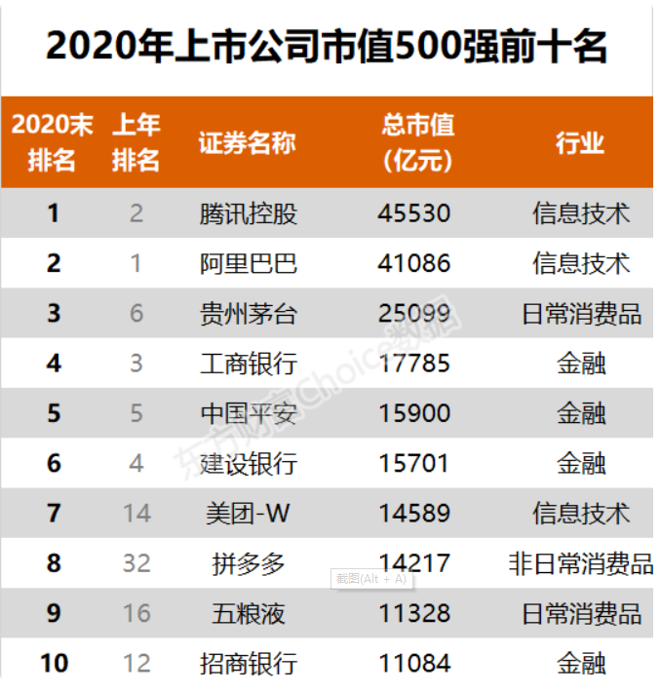

Slide 59
二、民营经济的贡献
民营企业的研发投入较高，创新活力强
2020年中国上市公司研发投入前十
2020年中国上市公司专利数量前十
排名 | 公司名称 | 研发投入（亿元）
1 | 华为投资控股有限公司* | 1,316.59
2 | 阿里巴巴集团控股有限公司* | 430.8
3 | 中国石油天然气集团有限公司 | 286.91
4 | 中国航天科工集团有限公司 | 273.05
5 | 中国移动通信集团有限公司 | 234.81
6 | 浙江吉利控股集团有限公司* | 207.3
7 | 百度网络技术有限公司* | 183.46
8 | 中国第一汽车集团有限公司 | 180.95
9 | 中国建筑股份有限公司 | 172.9
10 | 中国铁道建筑集团有限公司 | 165.28
排名 | 公司名称 | 发明专利数（件）
1 | 华为投资控股有限公司* |  | 76,500
2 | 国家电网有限公司 |  | 32,527
3 | 中兴通讯股份有限公司 |  | 30,000
4 | 中国石油化工集团有限公司 |  | 29,448
5 | 海尔集团公司# |  | 26,512
6 | 北京电子控股有限责任公司 |  | 20,915
7 | 中国航天科工集团有限公司 |  | 17,015
8 | 中国石油天然气集团有限公司 |  | 11,865
9 | 比亚迪股份有限公司* |  | 11,793
10 | TCL集团股份有限公司* |  | 10,634

Slide 60
注册类型 | 拥有研发机构企业的百分比（%） | 有研发活动企业的百分比（%） | 研发经费占营业收入的百分比（%）
总 计 | 22.57% | 34.20% | 1.39%
#大型企业 | 52.85% | 68.29% | 1.63%
中型企业 | 37.04% | 52.25% | 1.42%
内资企业 | 21.90% | 33.97% | 1.43%
国有企业 | 9.66% | 18.20% | 0.48%
集体企业 | 7.19% | 11.68% | 0.37%
股份合作企业 | 15.85% | 33.06% | 0.95%
联营企业 | 12.28% | 15.79% | 0.61%
国有联营企业 | 33.33% | 33.33% | 3.52%
集体联营企业 | 10.71% | 17.86% | 0.55%
国有与集体联营企业 | 0.00% | 9.09% | 0.15%
其他联营企业 | 16.67% | 8.33% | 0.55%
有限责任公司 | 20.77% | 32.65% | 1.42%
国有独资公司 | 18.34% | 29.75% | 0.92%
其他有限责任公司 | 20.91% | 32.81% | 1.57%
股份有限公司 | 41.38% | 58.26% | 2.04%
私营企业 | 21.50% | 33.45% | 1.31%
私营独资企业 | 9.06% | 15.21% | 0.45%
私营合伙企业 | 6.05% | 14.63% | 0.27%
私营有限责任公司 | 21.48% | 33.38% | 1.25%
私营股份有限公司 | 34.97% | 53.40% | 2.33%

Slide 61
注册类型 | 拥有研发机构企业的百分比（%） | 有研发活动企业的百分比（%） | 研发经费占营业收入的百分比（%）
私营企业 | 21.50% | 33.45% | 1.31%
私营独资企业 | 9.06% | 15.21% | 0.45%
私营合伙企业 | 6.05% | 14.63% | 0.27%
私营有限责任公司 | 21.48% | 33.38% | 1.25%
私营股份有限公司 | 34.97% | 53.40% | 2.33%
其他企业 | 4.30% | 4.30% | 31.07%
港澳台商投资企业 | 30.58% | 37.01% | 1.29%
与港澳台商合资经营企业 | 34.75% | 46.48% | 1.42%
与港澳台商合作经营企业 | 26.03% | 29.52% | 1.13%
港澳台商独资经营企业 | 28.54% | 32.71% | 1.20%
港澳台商投资股份有限公司 | 46.23% | 57.78% | 1.58%
外商投资企业 | 25.23% | 34.96% | 1.23%
中外合资经营企业 | 28.78% | 43.59% | 1.46%
中外合作经营 | 19.00% | 29.29% | 0.80%
外资企业 | 23.19% | 30.50% | 1.01%
外商投资股份有限公司 | 42.37% | 50.00% | 2.05%

Slide 62
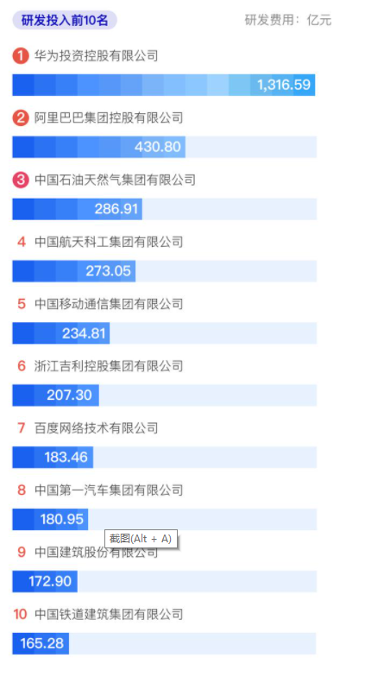
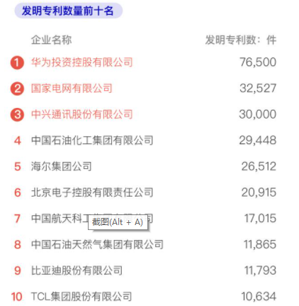

Slide 63
三、民营经济的困境：经济结构调整和竞争不公平
近年来，民营经济的发展遇到一些困难，民间固定资产投资增速的持续下降

Slide 64
三、民营经济的困境：经济结构调整和竞争不公平
国内外宏观经济变化对民营经济的冲击
2008年全球金融危机以来，全球主要经济体都陷入到“长期性停滞”困局。而新冠肺炎疫情爆发之前，除美国之外的主要经济体都未能摆脱金融危机的影响。
美国的对外政策转向和单边主义的抬头，导致中美贸易摩擦不断加剧。国外宏观经济环境的低迷和不确定性加剧都使得外需持续下降。
国内正好时逢经济增长速度换挡期、结构调整阵痛期和前期刺激政策消化期三期叠加
在金融危机之前，中国经济处于“过热”状态，产能过剩问题已经出现苗头。
金融危机爆发后，一方面由于国内消费一直难以提振，企业难以把外需转化为内需
另一方面，大量的民营企业产能过剩问题凸显，且由于产品缺乏核心竞争力、企业缺少开拓市场的能力，供需矛盾加剧，企业在国内的经营环境也出现了恶化。

Slide 65
全球金融危机后形成的“长期性停滞”困局仍将延续
2008年以来世界主要国家经济增速
国家 | 2008 | 2009 | 2010 | 2011 | 2012 | 2013 | 2014 | 2015 | 2016 | 2017 | 2018 | 2019
巴西 | 5.1 | -0.1 | 7.5 | 4.0 | 1.9 | 3.0 | 0.5 | -3.5 | -3.3 | 1.3 | 1.3 | 1.1
中国 | 9.7 | 9.4 | 10.6 | 9.6 | 7.9 | 7.8 | 7.3 | 6.9 | 6.7 | 6.8 | 6.6 | 6.1
德国 | 1.0 | -5.7 | 4.2 | 3.9 | 0.4 | 0.4 | 2.2 | 1.7 | 2.2 | 2.5 | 1.5 | 0.6
法国 | 0.3 | -2.9 | 1.9 | 2.2 | 0.3 | 0.6 | 1.0 | 1.1 | 1.1 | 2.3 | 1.8 | 1.5
英国 | -0.3 | -4.2 | 1.9 | 1.5 | 1.5 | 2.1 | 2.6 | 2.4 | 1.9 | 1.9 | 1.3 | 1.4
印度 | 3.1 | 7.9 | 8.5 | 5.2 | 5.5 | 6.4 | 7.4 | 8.0 | 8.3 | 7.0 | 6.1 | 5.0
日本 | -1.1 | -5.4 | 4.2 | -0.1 | 1.5 | 2.0 | 0.4 | 1.2 | 0.5 | 2.2 | 0.3 | 0.7
俄罗斯 | 5.2 | -7.8 | 4.5 | 4.3 | 4.0 | 1.8 | 0.7 | -2.0 | 0.2 | 1.8 | 2.5 | 1.3
美国 | -0.1 | -2.5 | 2.6 | 1.6 | 2.2 | 1.8 | 2.5 | 2.9 | 1.6 | 2.2 | 2.9 | 2.3

Slide 66
三、民营经济的困境：经济结构调整和竞争不公平
国内经济结构调整和转型升级对民营企业造成的挤压
传统的民营经济以轻工业为主、中小型企业为主、加工制造业为主，且具有低附加值、低环境标准、低劳工标准的明显特征。
随着经济社会的发展以及人民群众不断增长的、对美好生活向往的需要，政府对于市场、经济和社会的治理必然走向规范化和法制化。一大批传统民营企业面临着淘汰落后产能、环保督查、偷税稽查、社保追缴、社会责任等诸多问题。
虽然 “供给侧结构性改革”、“三去一降一补”、“环保督查”等并非针对民营企业，但是确实由于民营企业自身的特征和经营不规范等原因，受到了更大的挤压。

Slide 67
三、民营经济的困境：经济结构调整和竞争不公平
民营企业在市场竞争中性上面临着一定的障碍
市场竞争中性（Competitive Neutrality）是由澳大利亚联邦政府在《联邦竞争中立政策声明》中最早提出的。
其涵义是，在政府重大商业活动中，政府不能凭借公共部门所有者的身份，利用立法或财政权力，获得优于其他私人部门竞争者的完全竞争优势，在非盈利、非商业活动中则不适用此原则。
2012年，OECD发布《竞争中性：保持公共部门和私人部门的公平竞争》首次确认了竞争中性的8个标准：企业经营形式有区分; 成本确认公开透明化；商业回报率合理化；厘清公共服务义务；税收中性；监管中性；债务和补贴中性；政府采购中性等。目前，竞争中性已经成为发达国家通行的技术性规范。

Slide 68
三、民营经济的困境：经济结构调整和竞争不公平
民营企业在市场竞争中性上面临着一定的障碍
一些国有企业除了收益性功能之外，还承担着工具性功能和公益性功能，背负着比较沉重的产业政策负担和社会负担，因此，获得了大量的土地、政府补贴和市场保护。
由于中国的利率并未实现完全的市场化，银行无法根据企业的真实风险来确定贷款定价。在较低的银行贷款利率下，银行更愿意把资金借给风险较小、与政府相关联的国有企业，因此出现了信贷的所有制歧视现象。
国有企业在要素市场上具备这些成本优势和资源优势
虽然国家在石油石化、烟草、电信、电力、铁路、航空、银行等垄断行业推出了一些改革举措，但是总体而言垄断性行业的进入壁垒依然很高。国有企业大多占据了产业链的上游，具有极强的议价能力和谈判能力，压低了中下游民营企业的利润和发展空间

Slide 69
三、民营经济的困境：经济结构调整和竞争不公平
民营企业在市场竞争中性上面临着一定的障碍
近年来，明确“竞争中性”原则，已经成为中国市场化改革的重要目标。
2019年3月5日，李克强总理在十三届全国人大二次会议政府工作报告中指出，“按照竞争中性原则，在要素获取、准入许可、经营运行、政府采购和招投标等方面，对各类所有制企业平等对待”。
2019年4月7日中共中央办公厅、国务院办公厅印发了《关于促进中小企业健康发展的指导意见》，指出将“按照竞争中性原则，打造公平便捷营商环境，进一步激发中小企业活力和发展动力”。

Slide 70
新时代国有企业 和民营经济融合发展

Slide 71
一、再谈国有企业的必然性和改革的必要性
不能将国有企业等同于民营企业、外资企业这类的市场化经济组织:工具性功能和公益性功能
一方面由于市场失灵的可能性，政府还要考虑社会公平、和谐、稳定等问题
另一方面企业发展的短期目标与经济发展的长期目标还有可能出现不协调之处，使得政府需要通过国有经济进行合理的调节，以实现更加长期、全局和多维的发展。
国有企业的存在和多种所有制经济共同发展几乎成为必然。

Slide 72
一、再谈国有企业的必然性和改革的必要性
随着市场经济的不断发展，效率、创新、技术进步、资源配置效率开始逐渐取代资本积累，成为经济高质量增长中最关键的因素。
原有的国有企业和国有经济部门的低效率、对资源配置效率造成的扭曲、对市场竞争中性造成的损害，已经成为了制约经济发展的因素。
因此，必须深化国有企业改革。

Slide 73
一、再谈国有企业的必然性和改革的必要性
深化国有企业改革的目标
一是，通过国有企业的发展，充分发挥国有经济的影响力，但发展中更注重的是效率和资本的收益率，而不是规模；
二是，按照市场竞争中性的标准优化营商环境，激发市场主体特别是民营经济的活力。
三是，与国际规则体系实现更好的对接也是国有企业改革的目标，也是中国更高水平改革开放所必须的。虽然国际规则体系中，国有企业也是普遍存在的，但是如何维护市场竞争中性、激发市场主体活力是问题的关键。

Slide 74
一、再谈国有企业的必然性和改革的必要性
为什么国有企业改革需要对接国际规则体系
国有企业在国际直接投资中的地位越来越重要。
根据联合国贸发会议（UNCTAD）的估计，全球至少有550家跨国国有企业拥有约15000家海外分支机构和超2万亿美元跨国资产，为全球贡献了超过11%的外商直接投资，中国的国有企业也是中国对外直接投资的主导者。根据商务部《中国对外直接投资统计公报》的数据，截止2019年末，国有企业对外非金融类直接投资存量11588.8亿美元，占全国非金融类存量的59.6%。
随着海外投资和并购的不断增加，各国的国有企业在国际市场上已经成为了其他国家企业强有力的竞争者，如何维护跨国国有企业和本土私营企业之间的公平竞争成为世界各国关注的重要议题。

Slide 75
竞争中性
近年来，竞争中性在美国、欧盟和日本的支持下正成为国际贸易规制调整的重要内容，占全球经济约六成国家参与的双边与区域经贸协定中都包含国企条款与竞争中性的内容，国际经贸规则已经发生重大变化。
竞争中性的原则简而言之就是对所有企业一视同仁，这一规则不仅适用于中国国有企业与发达国家企业之间的竞争，同样适用于中国国有企业与民营企业之间的竞争。
市场竞争中性不仅有利于中国更好地融入新的国际贸易规则，与他国减少误解、缩小分歧、增强互信，也有利于国有企业减少对于政府补贴和保护的依赖。

Slide 76
二、深化国有企业改革
调整和优化国有经济布局
国有企业在竞争性领域的比重并未大幅下降，反而有逐年增加的趋势，尤其是房地产行业、金融行业。
国有经济在竞争性领域的比重不断提高，不利于激发市场的活力。国有企业与政府、国有银行之间存在着千丝万缕的联系，导致民营企业难以在要素市场和产品市场上获得平等的待遇。
在《中华人民共和国国民经济和社会发展第十四个五年规划和2035年远景目标纲要》中也指出，国家将推动国有经济“进一步聚焦战略安全、产业引领、国计民生、公共服务等功能，调整盘活存量资产，优化增量资本配置，向关系国家安全、国民经济命脉的重要行业集中，向提供公共服务、应急能力建设和公益性等关系国计民生的重要行业集中，向前瞻性战略性新兴产业集中”。

Slide 77
二、深化国有企业改革
调整和优化国有经济布局
优化国有经济布局的前提是，明确哪些行业是关系国家经济安全和经济命脉的行业，并根据新的发展形势对此进行动态调整。
国防工业、造币工业、航空航天工业、大江大河的治理、重点防护林工程、重点公益事业、资源类行业无疑都是涉及国家安全或国家经济命脉的行业。
但是机械工业、电子工业、汽车工业、石油化工工业（非采掘业）、电信和金融等行业往往也被各级政府列为关系国民经济命脉的行业，对民营企业的准入设置了很高的门槛。

Slide 78
二、深化国有企业改革
坚持分类发展的原则，探讨国有资产的多种实现形式
公有制为主体、多种所有制经济共同发展是中国的基本经济制度
公有制的主体地位主要体现在国有资产在社会中的影响力，而不是国有企业的数量在社会经济中占优势地位。
国家提出以管资本为主转变国有资产监管职能，把对企业的直接管理转向更加强调对出资关系的监管。这就意味着，“资本化”成为公有制新的实现形式。国有资本可追求对企业的控股权，也可以不控股。
无论是拥有国有资本还是国有企业（或是一般企业）的控制权，目标都需要提高国有资本运营效率、优化资本收益管理、促进国有资本保值增值。

Slide 79
二、深化国有企业改革
坚持分类发展的原则，探讨国有资产的多种实现形式
对于竞争类的国企，由于其本身并不承担产业结构调整和创新引领功能，只有收益性功能，因此这类国企应该与私营企业一样，只追求资本的回报。
在竞争行业的国企需要尽可能的市场化，可行的方案即混合所有制改革。通过引入非国有企业股东作为企业大股东，彻底解决国有企业所有者缺位的问题，建立商业化的治理机制、更加市场化的企业领导人管理制度。
对于涉及国家安全和经济命脉的国有企业，则要积极推进股权多元化改革。

Slide 80
二、深化国有企业改革
坚持分类发展的原则，探讨国有资产的多种实现形式
2015年12月，经中国国务院同意，中国国务院国有资产监督管理委员会、中国财政部、中国国家发展和改革委员会联合印发了《关于国有企业功能界定与分类的指导意见》。文件指出，“主业处于充分竞争行业和领域的商业类国有企业，原则上都要实行公司制股份制改革，积极引入其他资本实现股权多元化，国有资本可以绝对控股、相对控股或参股，加大改制上市力度，着力推进整体上市。主业处于关系国家安全、国民经济命脉的重要行业和关键领域、主要承担重大专项任务的商业类国有企业，要保持国有资本控股地位，支持非国有资本参股”。

Slide 81
二、深化国有企业改革
坚持分类发展的原则，探讨国有资产的多种实现形式
混合所有制的实现形式，不一定都是股份制和公司制，还可以是基金。通过设立国有主导基金，发挥杠杆效应和示范效应，将引导更多民间资本投向新兴产业，促进产业结构升级。
探讨在国有企业中安排特殊管理股或“金股”，这些股份拥有对企业的控制权而非管理权（即不参与具体的企业管理），拥有否决权而非表决权。
采用特殊管理股或金股模式，不仅可以确保国有企业是在市场化机制下运行，而且可以充分保留国有资产对于企业的控制能力，保证国有企业朝着有利于国计民生和符合国家战略的方向发展。
特殊管理股是指通过特殊股权结构设计，在股权中涉及管理事务时，始终保有最大决策权和控制权。

Slide 82
二、深化国有企业改革
坚持分类发展的原则，探讨国有资产的多种实现形式
对于能源、铁路、电信、公用事业等具有一定自然垄断性质的企业，《关于国有企业功能界定与分类的指导意见》中也指出，要“根据不同行业特点实行网运分开、放开竞争性业务，促进公共资源配置市场化。对需要实行国有全资的企业，要积极引入其他国有资本实行股权多元化”。
例如，能源、铁路、电信虽然都是垄断性行业，但是能源行业中的上网电、电网企业装备制造、油气资源供应和销售，铁路行业中的专业运输，电信行业中的业务都是竞争性业务，都可以被单独剥离出来，引入民间资本。
对于垄断行业和公用事业的经营和建设，还可以鼓励民营企业通过特许经营、公开招标、政府购买服务等方式积极参与。

Slide 83
二、深化国有企业改革
金融体系改革
首先，要继续推进利率市场化改革，让银行拥有更高的贷款利率定价权，使得利率能够真实反映贷款的风险，才能从根本上解决民营企业信贷歧视的问题。否则，低效率的国企（甚至僵尸企业）反而占用了大量便宜的金融资源。
其次，要减少政府对银行经营活动的干预，避免政府通过银行向国有企业输血的行为。

Slide 84
二、深化国有企业改革
国企人事制度配套改革
人事制度也要改革。很多地区将国有企业负责人比照官员管理，国有企业负责人在同一岗位上的任职不得超过8年甚至更短，国有企业负责人在60岁甚至58岁必须退出公司管理层
这些规定不利于负责人对国有企业的发展做出长期规划。为了尽可能避免国有企业的短视化行为，应该取消国有企业负责人的最高任职年限和退休年龄，国有企业负责人是否可以继续留任与年龄、任期无关，仅与经营绩效有关。
应取消国有企业负责人的行政级别。
国有企业负责人的行为有可能更像官员而不是企业家。
只有取消行政级别，切断企业负责人向公务员转换的路径。

Slide 85
二、以营商环境优化促进民营经济发展
促进民营经济的发展，并不需要政府给予过多的干预或扶持。
为了促进民营经济的发展，政府最需要做的就是维护市场中性的竞争环境，打造市场化、法治化和国际化的营商环境
让民营企业可以平等的进入市场、平等的使用土地、资本、劳动等生产要素、平等的竞争、平等的接受市场淘汰机制、平等的获得补贴、平等的获得法律保护、平等的被执法等。

Slide 86
2006-2020年中国营商环境排名

Slide 87
政策背景
2015年，中国政府在全国范围内实行“放管服”改革行动计划：简政放权、放管结合、优化服务三管齐下推动政府职能转变，优化营商环境，激发市场活力
不再纠结指标和排名是否准确，中央政府决定采纳世界银行《营商环境报告》中的数据（李克强总理在放管服会议上的讲话，2017）
《营商环境报告》排名作为一种有用的监督和激励机制，促进中国优化营商环境，刺激经济增长并提升中国的国际形象

Slide 88
2018-2020全面启动营商环境改革
落实指标、优化方案、建立常态化长效机制
2020
2019
■ 工作要点
建立健全营商环境评价长效机制
在全国地级及以上城市开展营商环境评价
定期发布《中国营商环境报告》
提炼更多共性问题，形成更多可复制推广的经验做法持续优化营商环境
《优化营商环境条例》2020年1月生效
2018
■ 工作要点
《中国营商环境评价实施方案(试 行)》印发实施，开展专项培训
委托第三方机构对直辖市、省会城 市、计划单列市及部分地级市（共
40个城市）开展营商环境评价工作
编制发布《中国营商环境报告》
梳理总结优化营商环境典型案例， 鼓励带动对标
■ 阶段性里程碑：
初步构建中国特色、国 际可比的评价指标体系
开展22个城市试评价 工作
中国营商环境评价体系 和试评价报告通过专家 评审
发现问题、解决问题、以评促改、以评促优

Slide 89
中国营商环境改革的驱动力
高层领导对改革议程的重视
营商环境改革成为北京和上海两市地方政府的优先任务，直接由两市最高领导主管。两市一把手领导也深度参与了改革的规划、实施和 监督。
2018 年被确定为上海“营商环境改革年”；2019 和 2020 年新年假期之后的首个工作日，上海均召开了最高级别的大会讨论营商环境改革议程。
2019 年，北京的高层领导亲自带队到访上海，交流营商环境改革经验，频繁视察公司和政务中心以获得一手资料。北京的高层领导亲自参与规划改革任务。

Slide 91
激励和监督机制
国务院每年召开全国深化“放管服”改革优化营商环境电视电话会议，总结年度改革成果，并部署下一年的工作计划。
电视电话会议由总理和或副总理主持，中央和地方所有相关政府机构的高层领导参加。会议结束之后，一份详细的工作计划会被下发给各级政府，其中规定了各相关负责机构的主要改革任务以及完成时间表。相关政府部门需要在年底之前以书面形式向国务院报告实施进度，包括所取得的重大进展以及需要讨论的主要问题。
国务院每年还对部分省市进行现场督察，以了解“放管服”改革和其它改革领域的实施 进展。
2019 年，国务院派出由部长级官员带领的检查组走访了16 个省、市、自治区，督察包括减税降费、营商环境改革和促进创新等领域的改革进展。督察发现的问题会通报给相关机构进行纠正，而表现不佳的领导会受到纪律处分。

Slide 92
2018-2020年中国营商环境分项得分

Slide 93
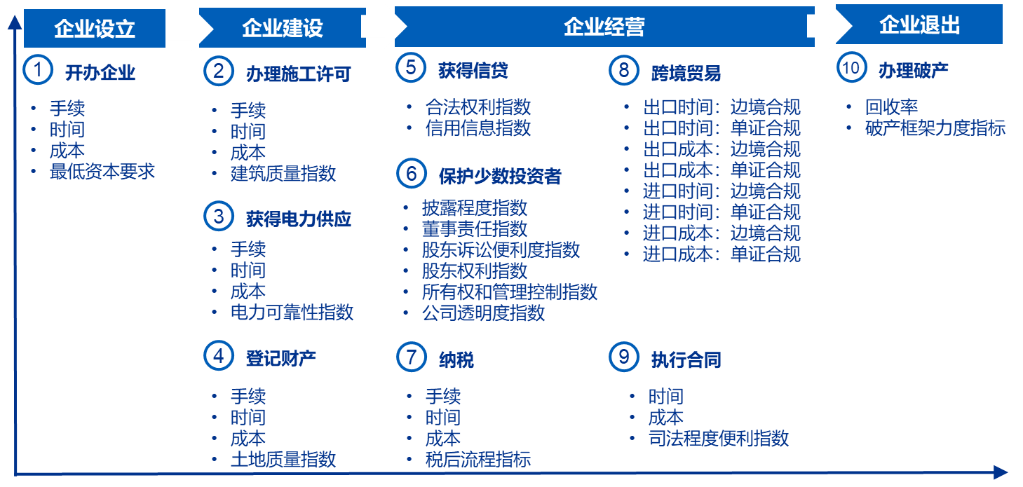
指标体系理解
世界银行指标体系全景图解析
现阶段世界银行营商环境评价指标体系从企业全生命周期12（10+1）个环节切入，每个环节指标重点关注手续、时间、成本等高度量化、可比性强的因素。
除劳动力市场监管和政府采购两项外，纳入营商环境评分排名的共计10个一级指标，41个二级指标：
指标体系扩容
2019年10月24日，世界银行正式发布《全球营商环境报告2020》（Doing business 2020）中
将政府采购纳入评价范围，以测评全球公共采购系统的效率、质量、透明度、问责制和完整性。
*注：公共采购是指政府及公共机构从企业购买商品或服务的过程

Slide 94
党的十八大在坚持“两个毫不动摇”的基础上进一步提出了“保障各种所有制经济依法平等使用生产要素、公平参与市场竞争、同等受到法律保护”的新要求
党的十八届三中全会提出，公有制经济和非公有制经济都是社会主义市场经济的重要组成部分，都是我国经济社会发展的重要基础。公有制经济财产权不可侵犯，非公有制经济财产权同样不可侵犯；国家保护各种所有制经济产权和合法利益，坚持权利平等、机会平等、规则平等，废除对非公有制经济各种形式的不合理规定，消除各种隐性壁垒，激发非公有制经济活力和创造力
党的十八届四中全会提出要‘健全以公平为核心原则的产权保护制度，加强对各种所有制经济组织和自然人财产权的保护，清理有违公平的法律法规条款’。
党的十九届五中全会在十四五规划中指出：优化民营经济发展环境，构建亲清政商关系，促进非公有制经济健康发展和非公有制经济人士健康成长，依法平等保护民营企业产权和企业家权益，破除制约民营企业发展的各种壁垒，完善促进中小微企业和个体工商户发展的法律环境和政策体系。弘扬企业家精神，加快建设世界一流企业。

Slide 95
优化营商环境
1.0：简政放权，政务服务简化环节、效能提升。
2.0：重点领域攻坚，各地探索并推出具有地方特色的系统化举措，营商环境好不好，企业和企业家说了算。
3.0：跨部门流程再造，深度推进、精准发力、机制创新。更加注重法治化与获得感，让制度红利惠及市场主体。

Slide 96
结语

Slide 97
结语
中国建设社会主义市场经济的成果来之不易，能够有今天的成就，不同所有制共同发展是条重要的经验。中国自1978年才开始改革开放，但1992年才正式确立社会主义市场经济体制建设的目标，可以说完全的探索市场经济道路只有30年不到的时间。
中国的市场经济体制仍然存在一些需要不断完善之处，需要在理论上进一步厘清。有些问题是计划经济时期遗留下来的，仍然需要深化改革。
由于经济社会发生了重大的变革，在一些新兴经济中（比如互联网和平台经济），出现了一些全人类共同面临的新问题（如企业依赖数据垄断定价）。
在改革中，既不能把计划经济遗留下来的问题简单地等同于国有企业的问题，也不能把新兴经济发展中存在的问题直接归结为民营企业的问题。

Slide 98
结语
在中国特定的转型背景下，一句“所有制中性”既包括消除传统体制下对于民营企业的不平等待遇，也包括在遇到新的问题时依赖于公平公正的法治来解决。
只有坚持这样的原则才能增强企业家的信心，进一步激发企业家的创新精神，同时，也为普通劳动者积累资本，通过创新创业分享资本收益提供稳定的预期。
未来，随着市场经济体制的不断完善，应继续促进多种所有制企业的共同发展，让各类资本各尽所长，各司其职，共同实现国家发展的长期、全局和多维目标。

Slide 99
非常感谢！

